Slide 1

TDFI102 Introducción a la Programación
Primer Semestre 2020

Slide 2
Objetivos de esta Clase
Uso avanzado de Funciones.
Modularización Avanzada: Clases

Slide 3
Funciones y Ámbito de Variables

Slide 4
Ámbito de una variable
Visible para todo el Programa
Global
Tipos de Variables
Visible para toda la función
Local
Reutilización
Notes:
El ámbito de las variables es necesario para que las funciones se puedan reutilizar con seguridad. Cuando creamos funciones y las ponemos en un módulo, existe la posibilidad que definamos variables cuyos nombres sean los mismos que nombres de variables que se usan con otros fines en otras partes del programa. Si las variables que creáramos fueran únicamente globales, podrían ocurrir múltiples problemas cuando yo creo una variable con el mismo nombre que una variable que es modificada internamente por una función.

Slide 5
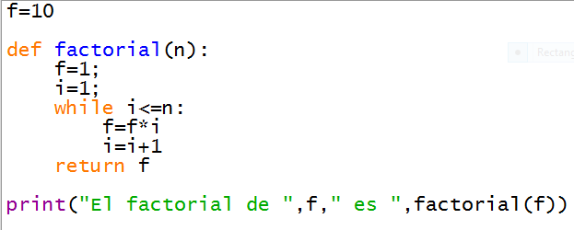
Ámbito de una Variable: ejemplo
Global
Local

Slide 6
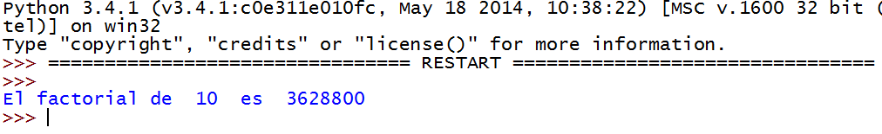
Ámbito de una Variable: el resultado
Variable f
Local
Variable f
Global
Notes:
Cuando se calcula Se usa la f local para Acumular el valor del factorial al interior de la función.
Se llama a la función Factorial con f=10 (Variable Global)

Slide 7
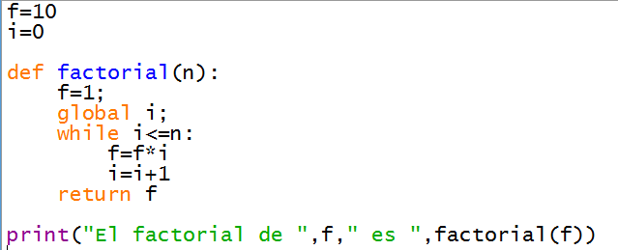
¿Y si quiero usar una variable global en una Función?
Con la instrucción global la i dentro de factorial es ahora la i global
Notes:
Es posible usar variables globales al interior de funciones, pero No es recomendable, porque hace que nuestra función tenga “otro parámetro” no declarado en su interfaz,

Slide 8
¿Y si quiero usar una variable global en una Función?
Efecto Inesperado
Notes:
Supongamos que hacemos lo anterior y definimos una variable i global. Tenemos un Efecto inesperado. i empieza en 0, porque está inicializada así en el ámbito global del programa, lo que echa a perder nuestro cálculo.

Slide 9
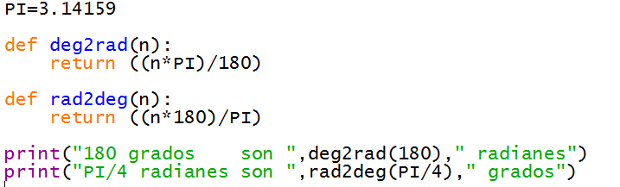

Utilidad de las variables globales
Definición de
Constantes
Notes:
El uso apropiado de una variable global es para definir constantes comunes a un programa. En general no se debieran usar para otros fines. Otra utilidad aparecerá cuando hablemos de clases y la creación de objetos: en ocasiones es útil definir un objeto global que sea común a todo el programa, esto se llama un singleton.

Slide 10
Interfaz Avanzada de Funciones

Slide 11
Definición Básica de una función
def cuadrado (a):
r=a*a
return r
Entrada (Parámetro): a
Entre paréntesis
Separados por comas
Salida (Valor de retorno): r
Entregar con return
Notes:
Recordarán de la semana pasada, cómo podíamos definir la interfaz de una función, declarando sus entradas a través de una lista de parámetros, y sus salidas usando return.

Slide 12
Definición Avanzada de una función
def solveeq (a,b,c):
.
.
.
return x1,x2
Múltiples parámetros
Separados por comas
Múltiples salidas
Usando return y separándolas con comas
x1,x2=solveeq(1,2,3)
Notes:
Retomemos el ejemplo de nuestra ecuación de segundo grado. Sabemos que tenemos tres valores de entrada, que son los coeficientes a, b y c, pero tenemos dos salidas, que son las dos raíces de la ecuación. ¿Cómo podríamos retornar dos resultados simultánemente? Esto es posible hacerlo en Python, escribiendo los valores de retorno separados por comas. Lo que debemos cambiar es que al ejecutar la función, debemos asignar el resultado a dos variables en lugar de a una. Si asignamos el resultado en una única variable, lo que se guarda es un conjunto no un tipo simple, compuesto por los valores de ambas raíces de la ecuación.

Slide 13


Definición Avanzada de una función: Parámetros por defecto
Notes:
Pensemos que estamos creando la base de datos del registro de accionistas de una empresa. Las personas de Chile tendrán como identificador su rut, pero los extranjeros que sean dueños de acciones pueden no tener un rut, pero sí un número de pasaporte, el cual podemos usar para incluir a la persona en el registro de los dueños de acciones. La función debe estar preparada para manejar ambos casos, pero dado que la gran mayoría de las personas tendrá un rut, lo más útil es que el parámetro que indica el tipo de documento que usaremos para registrar a la persona tenga predefinido el valor rut, y solamente cuando lo necesitemos, le indiquemos pasaporte.

Slide 14

Ahora veámoslo en vivo
Lista de Personas: Argumentos por defecto, secuencias de parámetros y funciones lambda

Slide 15
Modularización y Abstracción: Clases
Notes:
Hasta ahora hemos visto como podemos dividir un problema en partes, y representar cada una de ellas a través de funciones. También hemos visto que con variables podemos almacenar datos simples y también conjuntos compuestos de datos simples, usando secuencias. Ahora revisaremos otra facilidad que proveen los lenguajes de programación, y particularmente Python, para el modelamiento de problemas: Las Clases

Slide 16
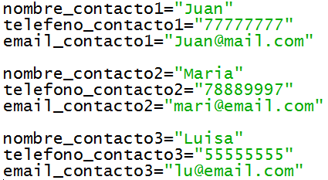
Modelamiento: El concepto de Clase
Agregar
Problema
Administrar una lista de Contactos
Contacto
(Persona)
Nombre
Eliminar
Teléfono
E-mail
Enviar Mensaje
Notes:
Hasta ahora hemos usado las variables con tipos simples, pero veamos un ejemplo en donde el uso de los tipos simples únicamente no es tan práctico. Pensemos en la lista de contactos de un teléfono.
Cada contacto contiene la información de un persona <explicar la clase contacto>
Si yo quisiera almacenar los datos de tres personas, necesitaría 9 variables, lo cual no es práctico, pues no puedo saber a priori cuantos datos voy a querer poner en mi lista de contactos.
Ahora veamos otro aspecto que se complica al manejar las cosas de esta forma, las funciones que se pueden aplicar al contacto para utilizarlo.
Con variables, cuando quisiera realizar una operación con algún contacto, tendría que recibir todos los datos, y en especial aquellos que me permitan identificarlo. Como no puedo saber en qué variable están los datos de un contacto particular tendría que ir variable por variable para buscarlos, y además tendría que recordar como junto todos los datos de un mismo contacto, pues están en variables separadas.
La identificación de los conceptos que nos permiten generar el modelo de un problema, nos permite representar la realidad en el computador, teniendo una equivalencia más estrecha entre conceptos del mundo y las abstracciones que se usan en los programas. Esa es la utilidad de una clase, una clase es un modelo de algún concepto relacionado con el problema que estamos resolviendo con un programa en el computador: En este caso, el contacto podría ser una clase que agrupa los datos de cada persona y las funciones relacionadas a un contacto en una misma entidad, que después puedo usar para crear variables.
Si con las funciones creamos nuestras propias instrucciones, con las clases creamos nuestros propios tipos de datos.

Slide 17
Modelamiento: Clase y Objeto
Contacto
Nombre
Instancia
María
Teléfono
78889997
E-mail
mari@email.com
Clase
(Modelo)
Objeto
(Específico)
Notes:
Cuando creamos un contacto específico, cada uno de los datos del contacto toma un valor determinado y así se crea un ejemplo específico de un contacto. En nuestro celular, crearíamos un contacto nuevo. El modelo de contacto, es lo que se llama una clase. Un ejemplo específico de contacto, como María, sería un objeto. Un objeto es un valor específico de una clase, tal como 7 es un valor específico de número entero. Este valor específico, en el caso de una clase, como contacto, se denomina instancia. María es un objeto, que representa una instancia de la clase contacto.

Slide 18





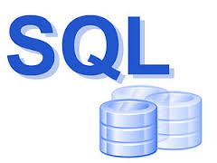

Otra Clasificación de los Lenguajes
Orientados al Objeto
Lenguajes
De
Programación
C
Procedurales

Slide 19
Completando la jerarquía de tipos de Python
Números
Variables
Tipo de Dato
Objetos
Strings
Secuencias
Listas
Rangos
Notes:
En Python, todas las cosas son objetos, es decir representan instancias de clases, que tienen información y funciones asociadas para interactuar con ella. Estas funciones se llaman métodos.
Una de las grandes características de Python, que facilitan su uso para aprender a programar, es que podemos comenzar a trabajar con él, sin saber esto desde el principio.

Slide 20
Clases: Componentes
Contacto
(Persona)
Atributos
Nombre
Teléfono
Clase
E-mail
Métodos
Editar
Crear
Escribir
Mensaje
Notes:
Ahora revisemos de que esta compuesta la definición de una clase:
Podemos distinguir Atributos, que son los datos propias de una instancia de la clase: en el ejemplo del contacto, los atributos serían el nombre, el teléfono y el e-mail
Además de los atributos tenemos los métodos, que son funciones propias de la clase, que operan sobre sus atributos y los cambian,

Slide 21
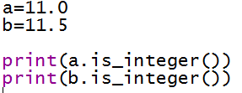


El concepto de Método
objeto
.
método
Notes:
Un método es una función definida como parte de una clase.
Aquí al número 11, le estamos preguntando si es entero. Lo mismo estamos haciendo con el número 11.5. Esta pregunta la hacemos a través de una llamada is_integer(), es cual es un método de la clase Float de python. Con una variable o valor que contenga una instancia de una clase cualquiera, podemos invocar las funciones propias de esa clase, denominadas métodos, poniendo el nombre de la variable, un punto, y el nombre de la función. O si usamos un valor, encerramos entre paréntesis el valor, ponemos un punto, y llamamos al método.
En este caso, al llamar usando una variable al método is_integer o hacerlo a través de un valor, el resultado es el mismo. True y False, porque 11 es entero y 11.5 no lo es.
Los métodos son similares a una función, ya que también tienen parámetros y valores de retorno. La diferencia principal, es que los métodos de una clase tienen acceso directo a los valores específicos de la instancia de la clase a través de la cual son invocados.

Slide 22
Strings como ejemplo de una Clase
Notes:
Antes de revisar como podemos crear nuestras propias clases, veamos un ejemplo de clase muy utilizada en Python: Los Strings

Slide 23
Strings
usuario
“jdoe”
clave
‘123456’
variable
valor
Notes:
Los strings son tipos indispensables para la programación. Cada vez que ingresamos un usuario y una clave en Facebook, por ejemplo, el programa que recibe nuestra información está usando strings para almacenar estos valores internamente.

Slide 24
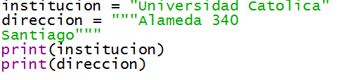

Strings
Notes:
Tal como hemos visto, se pueden asignar valores de tipo string a una variable usando comillas dobles.
Si usamos tres comillas dobles, el string que le asignemos a la variable puede usar varias líneas, y los saltos de línea quedan incluidos en él.

Slide 25


Strings como secuencias
Notes:
Ya vimos que los strings son secuencias, y que podemos acceder a las letras individuales que lo componen usando índices o leerlos completamente usando un FOR.

Slide 26
String como Secuencias: Funciones y Operadores
len(s1)
4
s1 + s2
Hola!
s2 * 3
!!!
Strings
s1=“Hola”
s2=“!”
s1[3]
a
s1[1:3]
ol
s1[0:3:2]
Hl
https://docs.python.org/3.4/library/stdtypes.html#typesseq
Notes:
Explicar operadores

Slide 27


Strings como Clases
El método upper
Convierte un string a mayúsculas
Notes:
Pero al igual que todo lo demás en Python, los Strings también son clases, y cuando creamos una variable de tipo String estamos creando una instancia de esa clase.

Slide 28
String como Clases: Métodos útiles de un String
upper
lower
strip
String
split
find
replace
https://docs.python.org/3.4/library/stdtypes.html#typesseq
Notes:
Explicar métodos

Slide 29
Objetivos de la próxima Clase
Strings.

Slide 30

Preguntas
¡Muchas Gracias!

